Slide 1
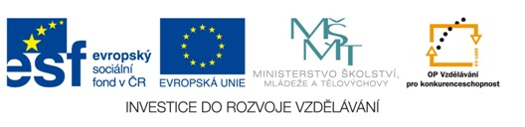
VY_32_INOVACE_29_Briza belokora
Přírodověda - 4. ročník
Miloslava Bucharová, Základní škola a Mateřská škola Jivina
Vytvořeno v rámci v projektu „EU peníze školám“
OP VK oblast podpory 1.4 s názvem Zlepšení podmínek pro vzdělávání na základních školách

Slide 2
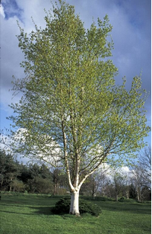
bříza bělokorá

Slide 3
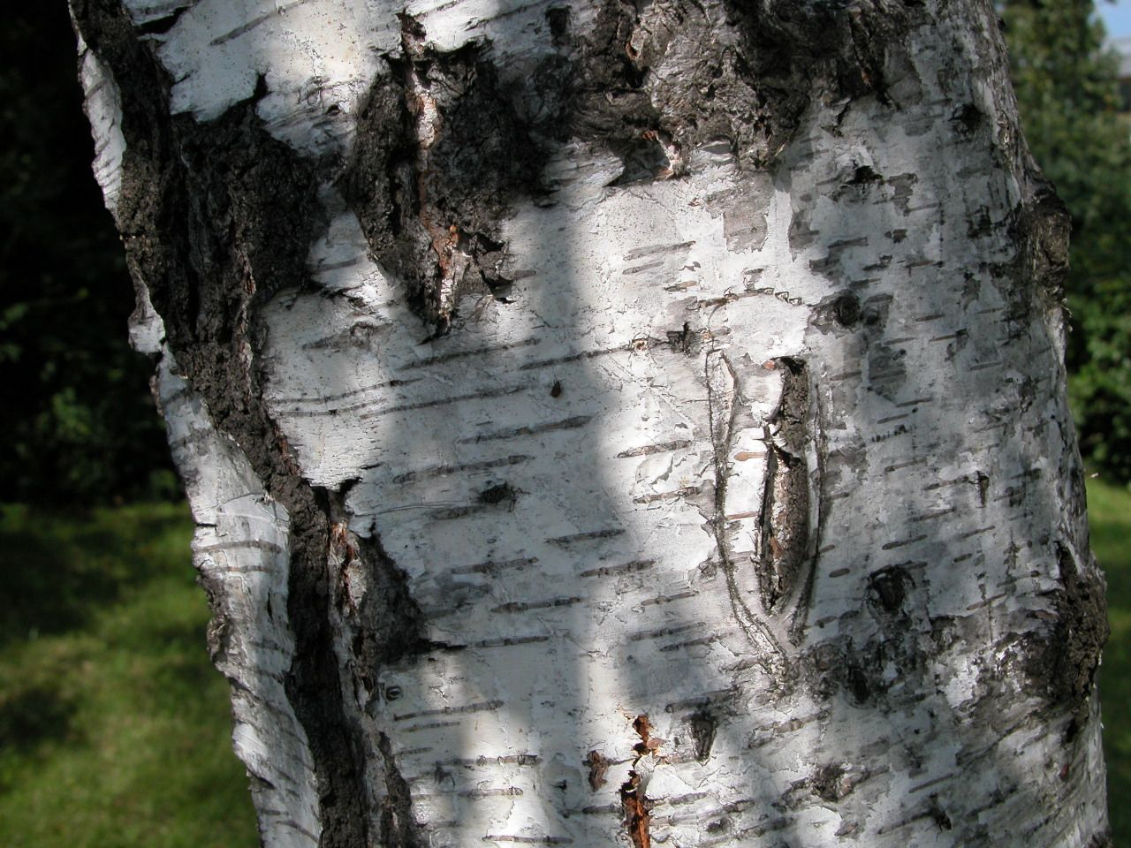
Jak neomylně poznáme břízu?
Podle bílé kůry na kmeni a spodních větvích.

Slide 4
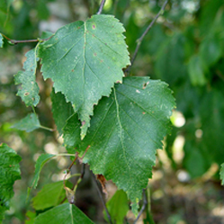
listy břízy bělokoré jsou léčivé

Slide 5
nenáročný opadavý listnatý strom
roste i na skalách i v chladnějších oblastech
má vejčitý tvar koruny
nejtenčí větve jsou převislé

Slide 6
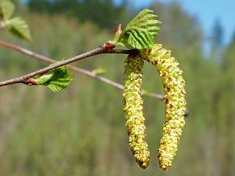
na jaře kvete květy v jehnědách
květy dozrávají v okřídlená semínka, které roznáší vítr
jehnědy

Slide 7
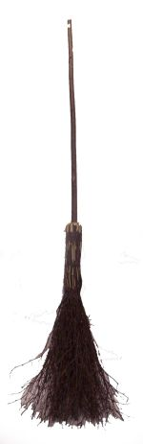
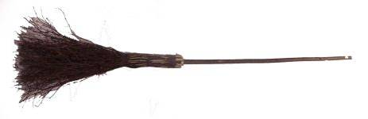
tenká „papírová“ kůra hoří i za mokra
z březového dřeva se vyrábí dřevěné uhlí
z tenkých větviček se vyrá-
bějí košťata

Slide 8
Zdroje:
1.Jurčák J. Přírodověda 4.ročník Ololmouc: Prodos spol s.r.o. 1996. ISBN 80-85806-32-0
2. http://www.google.cz/search?tbm=isch&hl=cs&source=hp&biw=1024&bih=673&q=strakapoud&btnG=Hledat+obr%C3%A1zky&gbv=2&oq=strakapoud&aq=f&aqi=g4g-S3&aql=&gs_sm=s&gs_upl=1485l5423l0l9844l10l10l0l2l2l0l235l1485l0.4.4l8l0#hl=cs&gbv=2&tbm=isch&sa=1&q=b%C5%99%C3%ADza&oq=b%C5%99%C3%ADza&aq=0&aqi=g10&aql=&gs_sm=c&gs_upl=798816l800441l2l802097l5l5l0l0l0l0l312l1279l0.1.3.1l5l0&bav=on.2,or.r_gc.r_pw.,cf.osb&fp=5f51ecfe632b84f0&biw=1024&bih=673
3. http://www.google.cz/imgres?q=b%C5%99%C3%ADza+list&hl=cs&sa=X&qscrl=1&nord=1&rlz=1T4SKPT_csCZ432CZ432&biw=1366&bih=566&tbm=isch&prmd=imvns&tbnid=5Bba-y1Ut3-lxM:&imgrefurl=http://martincinherbar.ic.cz/b.html&docid=LfKOjRshgR84QM&imgurl=http://martincinherbar.ic.cz/img/briza_bradavicnata_13303.jpg&w=249&h=249&ei=B4bsT_fvMsfetAb_48nVBQ&zoom=1&iact=hc&vpx=425&vpy=189&dur=135&hovh=199&hovw=199&tx=92&ty=119&sig=114533215659036885712&page=1&tbnh=150&tbnw=145&start=0&ndsp=14&ved=1t:429,r:2,s:0,i:92

Slide 9
Základní údaje o DUM
Autor DUM: Miloslava Bucharová, Základní škola a Mateřská škola Jivina, Jivina 9 294 14
Období vytvoření DUM: 1. a 2. pololetí šk. roku 2010/2011
Ročník: čtvrtý
Vzdělávací oblast: Člověk a jeho svět
Vzdělávací obor: Přírodověda
Tematický okruh : Lesní stromy
Téma: Bříza bělokorá
DUM byl vytvořen jako doprovodný materiál pro prezentaci a procvičování v předmětu přírodověda ve čtvrtém ročníku ZŠ. Je určen k prezentaci pomocí datového projektoru nebo předvedení na monitorech žáků.
Lze ho využít i pro procvičování do žákovských sešitů , stejně tak ho lze zaslat mailem žákům, kteří v době procvičování učiva chyběli.

